Slide 1
Universidad de Londres Preparatoria
Equipo:__6___
Nombre | Asignatura
Hugo Daniel Lazcano | Matemáticas V
Miguel Ángel Flores | Historia de México
Dulce Uribe | Educación para la Salud
Ciclo escolar: 2018-2019
Fecha tentativa de inicio: Octubre de 2018
Fecha tentativa para finalizar el proyecto: Febrero-Marzo 2019
Nombre del Proyecto:
PASTA DENTAL A BASE DE CACAO: ANTECEDENTES HISTÓRICOS DE SUS USOS Y BENEFICIOS A PROSPRECCIÓN DE PRODUCCIÓN INDUSTRIAL.

Slide 2
DATOS GENERALES DEL PROYECTO INTERDISCIPLINARIO
Nombre del proyecto: PASTA DENTAL A BASE DE CACAO: ANTECEDENTES HISTÓRICOS DE SUS USOS Y BENEFICIOS A PROSPRECCIÓN DE PRODUCCIÓN INDUSTRIAL.
Profesores responsables: Hugo Daniel Lazcano, Dulce Uribe y Miguel Ángel Flores
Fecha tentativa de inicio: Octubre de 2018
Fecha tentativa para finalizar el proyecto: Febrero-Marzo 2019
Asignaturas
MATEMÁTICAS
CIENCIAS DE LA SALUD
HISTORIA DE MÉXICO
Conceptos clave del proyecto por asignatura.
MATEMÁTICAS | CIENCIAS DE LA SALUD | HISTORIA DE MÉXICO
Función Gráfico Coordenadas Cartesianas Punto Medio Pendiente Ordenada al origen Eje simétrico Ecuación General Ecuación simetrica | Dientes Cavidad oral Gingivitis Periodontitis Sensibilidad dental Pasta dental Acidez | Medicina tradicional mexicana Estructura económica de Mesoamérica Diversidad cultural Antes y después de la conquista. Rituales Comercio Alimentación Cacao

Slide 3
ACTIVIDAD 1
Apartado 5a
SESIÓN DE DETONACIÓN

Slide 4
Planteamiento del caso 13 al 17 de agosto (Durante la primera semana de clases)
OBJETIVO: Detonar en los alumnos el interés por el tema del proyecto e involucrarlos en el mismo.
DESARROLLO DE LA ACTIVIDAD: El profesor de historia de México, cuestionó a los estudiantes sobre el uso actual del cacao, así como sus beneficios y/o perjuicios para la salud.
También se les pregunto sobre su origen en el México prehispánico y su uso tradicional y como los españoles lo llevaron a Europa.
Los estudiantes expresaron sus conocimientos básicos respecto a tema además de mostrar interés en el mismo.

Slide 5
ACTIVIDAD 2
Apartado 5a
FORMACIÓN DE EQUIPOS

Slide 6
INTEGRACIÓN DE EQUIPOS DE TRABAJO 20 al 24 de agosto (segunda clase de la semana en cada grupo)
OBJETIVO: Integrar a los alumnos en diferentes equipos de trabajo y crear compromiso en ellos.
DESARROLLO DE LA ACTIVIDAD: El profesor de historia dio la instrucción de formar equipos de cuatro o cinco personas para trabajar en el proyecto. Los alumnos formaron equipos y dieron una lista de integrantes al profesor.
Se asignaron las tareas a realizar por los equipos la cual consistía en investigar diversos aspectos del cacao, tales como el origen del cultivo del cacao, el origen mítico del mismo, las técnicas para su cultivo, el uso tradicional estre otras.

Slide 7
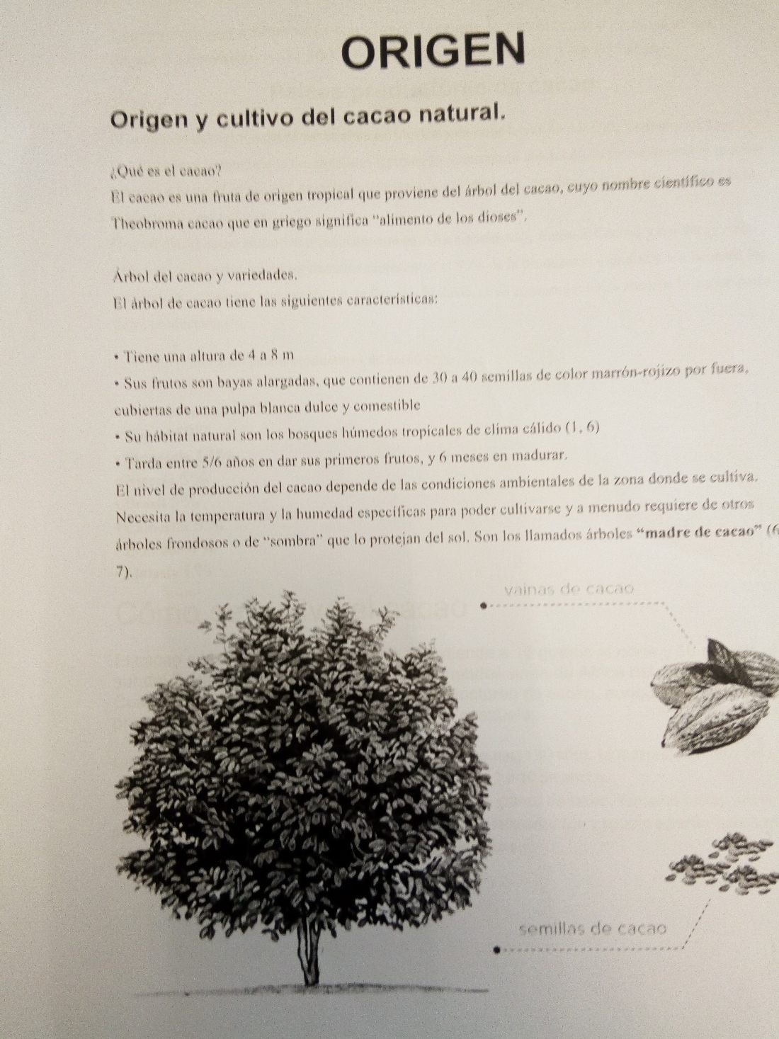

Slide 8
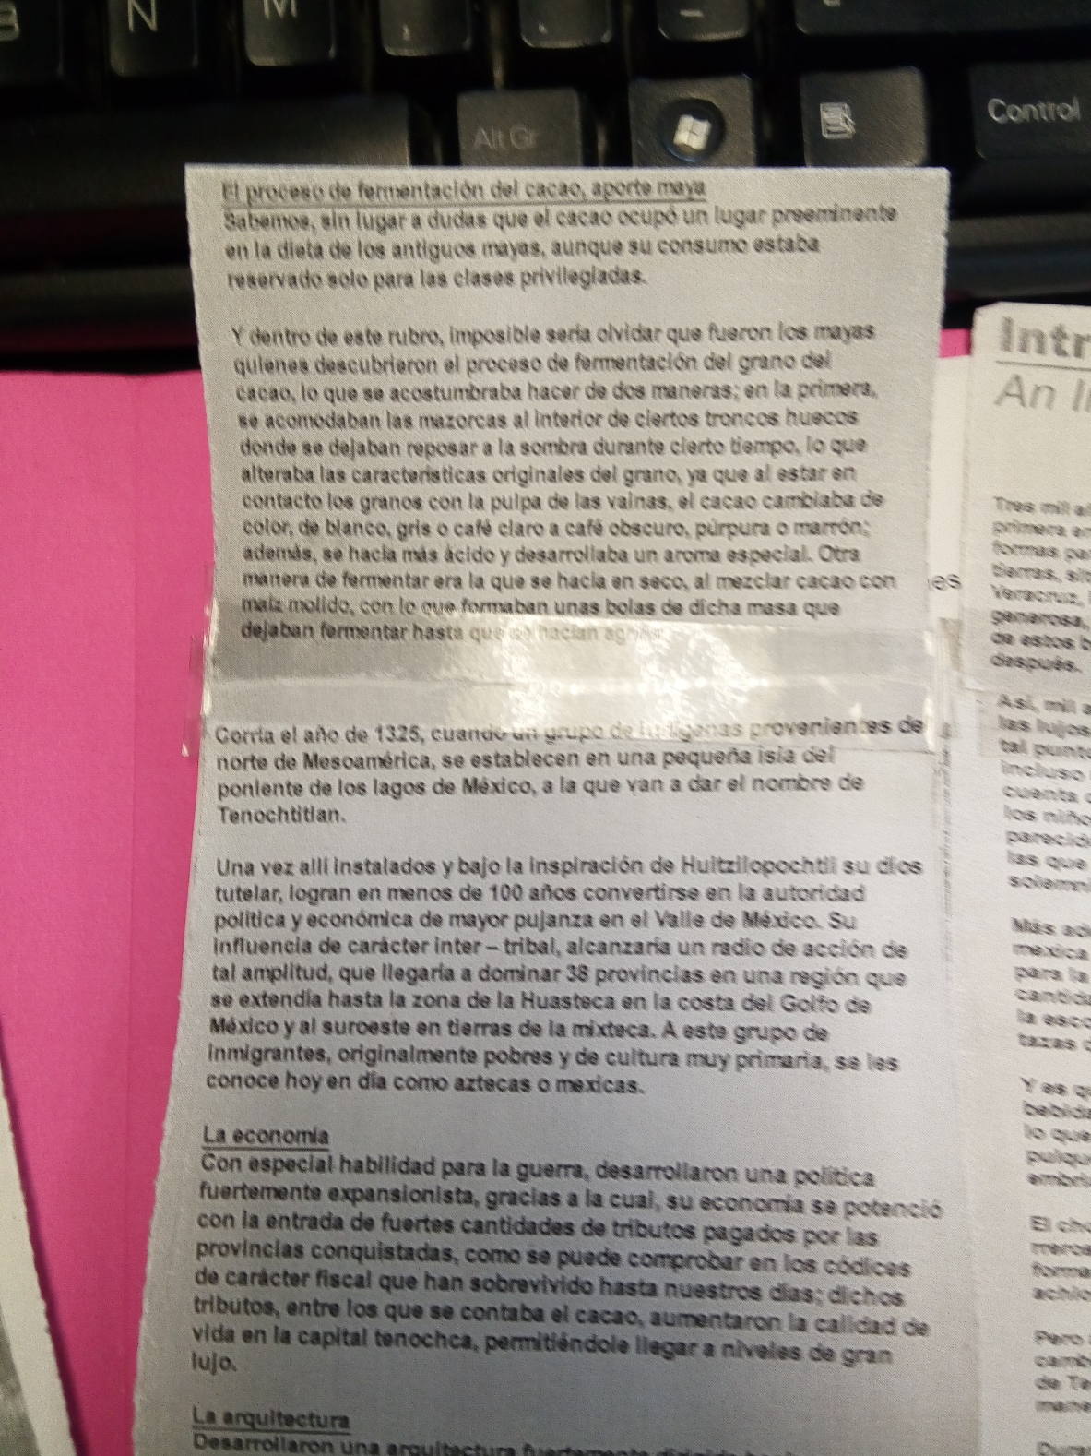

Slide 10
ACTIVIDAD 3
Apartado 5a
Delimitación del tema

Slide 11
Delimitación del tema 27 al 31 de agosto
OBJETIVO: Establecer claramente los temas y subtemas que se presentarán en el informe final y despejar dudas al respecto.
DESARROLLO DE LA ACTIVIDAD: El profesor de historia junto con los estudiantes desarrollaron una lluvia de ideas, en la que cada equipo exponía los resultados de su investigación y los demás los afirmaban o bien cuestionaban de manera que se establecieron los alcances de la investigación.
Los estudiantes redactaran sus conclusiones para entregar en la siguiente sesión.

Slide 12
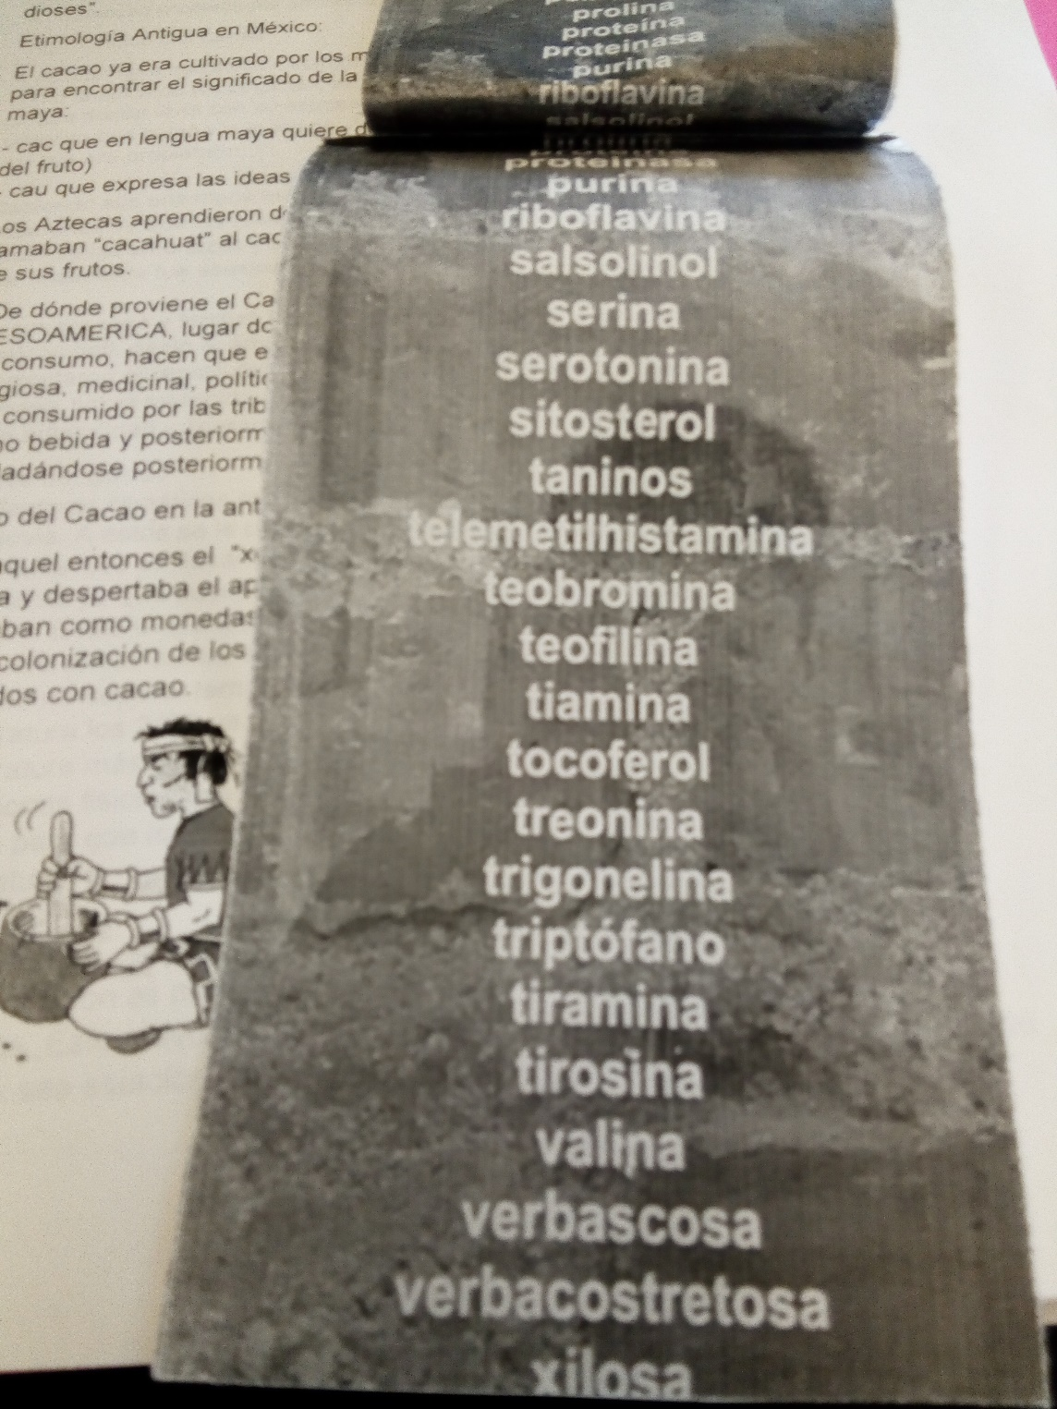
Química del Cacao

Slide 15
ACTIVIDAD 4
Apartado 5a
Revisión de la información

Slide 16
Revisión de información 10 al 14 de septiembre
OBJETIVO: revisar y aprobar la información para posteriormente diseñar la infografía.
DESARROLLO DE LA ACTIVIDAD: El profesor de historia revisará la información que presenta los estudiantes, con la finalidad de aprobar o corregir la misma, revisar si cuenta con la bibliografía necesaria.
Los estudiantes entregarán la información por escrito para la revisió de la misma.

Slide 19
Etapas del proyecto realizado
Recopilación de información sobre el origen del cacao, su cultivo, sus propiedades químicas, origen mítico y usos tradicionales.
Observaciones
Síntesis de información

Slide 20
Tabla de verificación y escala estimativa Producto información Nombre del alumno: ________________________________ Grupo: _______ Asignatura: Historia de México Profesor (a): Miguel Ángel Flores Puga
Aspectos a evaluar del trabajo escrito. | Evaluación (puntos asignados) | Evaluación (puntos obtenidos)
PORTADA | 0.50
Portada apegada a formato | 0.25
Contenido de la portada | 0.25
DESARROLLO | 7.50
Extensión de una página. | 1.50
Contenido relacionado con el material bibliográfico proporcionado o indicado. | 1.50
Desarrollo producto de una redacción original. | 1.50
Inclusión implícita de una apertura o introducción. | 1.50
Inclusión implícita de un cierre o conclusión. | 1.50
BIBLIOGRAFÍA | 1.00
Fuentes de información) conforme al formato establecido). | 1.00
FORMATO DEL DOCUMENTO | 1.00
Tipos y tamaño de letra, Times New Roman de 12 puntos. | 0.20
Márgenes de 2 cm a cada lado. | 0.20
Foliado de páginas. | 0.20
Alienación justificada del texto. | 0.20
Interlineado del desarrollo (sencillo). | 0.20
TOTAL: | 10.00

